Slide 1
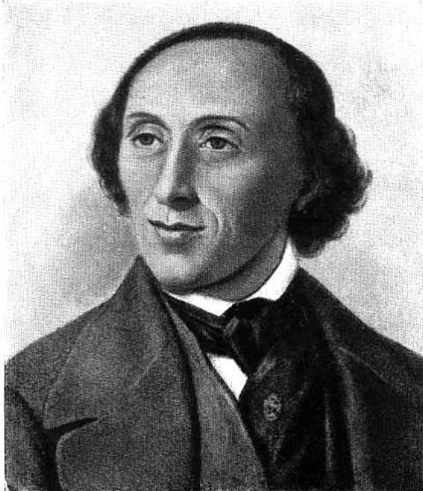
Ханс Кристиан Андерсен
1805
1875

Slide 2
1
Вопрос 1 команде
В какой сказке Андерсена действие происходит на птичьем дворе?

Slide 3
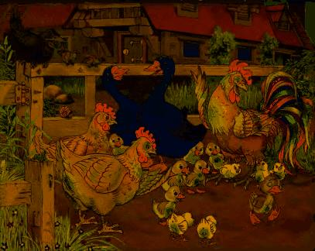
ОТВЕТ
«Гадкий утенок»

Slide 4
1
Вопрос 2 команде
В кого превратился гадкий утенок, когда вырос?

Slide 5
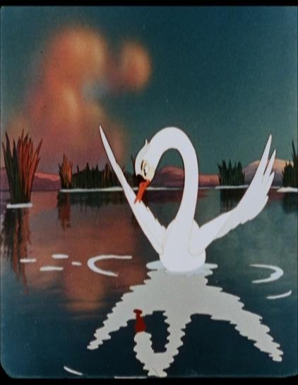
ОТВЕТ
В лебедя

Slide 6
2
Вопрос 1 команде
Как звали девочку, которая появилась на свет из чудесного цветка, похожего на тюльпан?

Slide 7
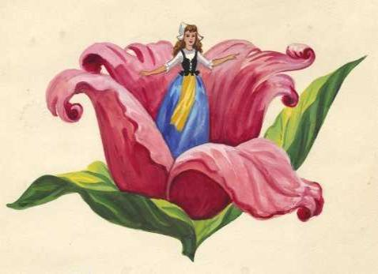
ОТВЕТ
Дюймо-вочка

Slide 8
2
Вопрос 2 команде
Из какого зернышка вырос цветок, в котором сидела Дюймовочка?

Slide 9
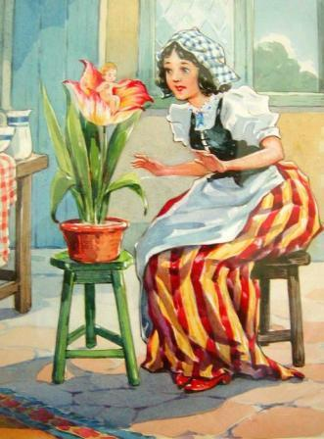
ОТВЕТ
Из ячменного зернышка

Slide 10
3
Вопрос 1 команде
Что стало для Дюймовочки колыбелькой?

Slide 11
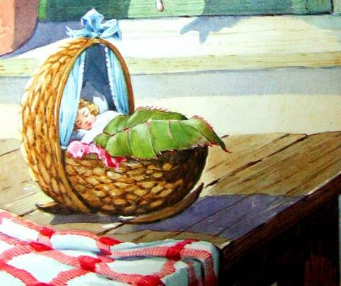
ОТВЕТ
Скорлупа грецкого ореха

Slide 12
3
Вопрос 2 команде
Кто украл Дюймовочку для своего сына в невесты?

Slide 13
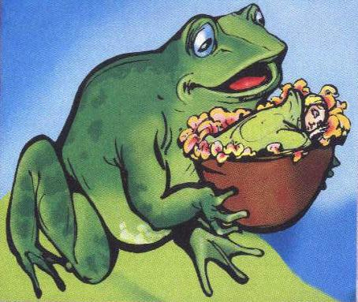
ОТВЕТ
Старая жаба

Slide 14
4
Вопрос 1 команде
Кому принадлежат слова: «Ты можешь жить у меня всю зиму, только убирай хорошенько мои комнаты да рассказывай мне сказки – я до них большая охотница»?

Slide 15
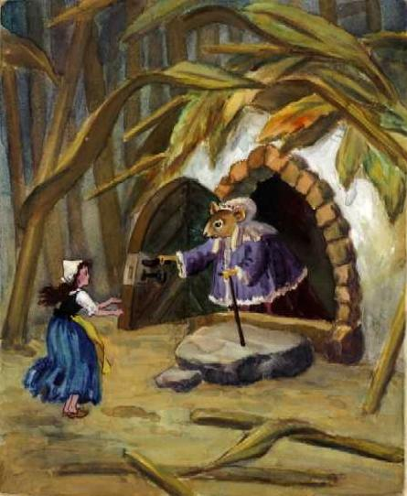
ОТВЕТ
Полевой мыши

Slide 16
4
Вопрос 2 команде
Кто носил красивую черную бархатную шубку? Чьим он был женихом?

Slide 17
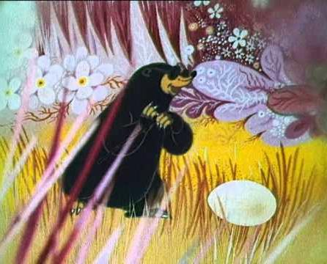
ОТВЕТ
Крот из сказки «Дюймо-вочка». Он был женихом Дюймовочки

Slide 18
5
Вопрос 1 команде
Кого Дюймовочка спасла от гибели?

Slide 19
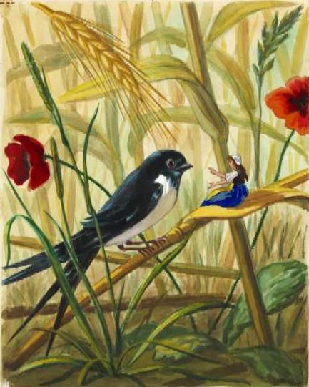
ОТВЕТ
Ласточку

Slide 20
5
Вопрос 2 команде
Как отблагодарила ласточка Дюймовочку?

Slide 21
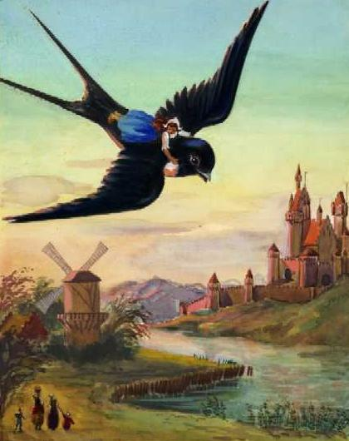
ОТВЕТ
Унесла с собой в теплые края

Slide 22
6
Вопрос 1 команде
Какой подарок преподнесли эльфы Дюймовочке?

Slide 23
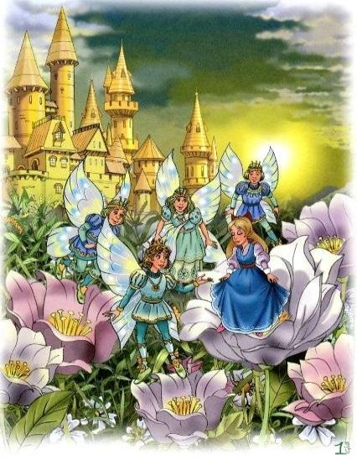
ОТВЕТ
Крылышки

Slide 24
6
Вопрос 2 команде
Какие цветы росли у Кая и Герды в цветочных ящиках?

Slide 25
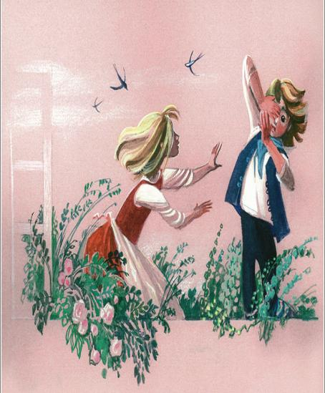
ОТВЕТ
Кусты роз

Slide 26
7
Вопрос 1 команде
Что отдала Герда маленькой разбойнице перед тем, как расстаться с ней?

Slide 27
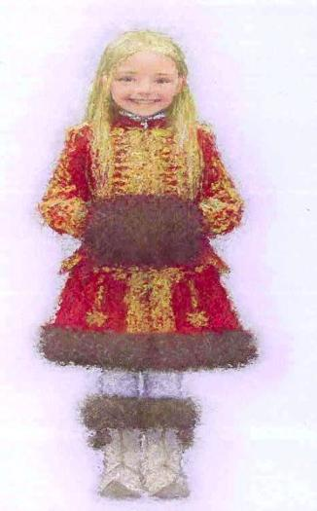
ОТВЕТ
Муфту

Slide 28
7
Вопрос 2 команде
Какое слово должен был сложить Кай в чертогах Снежной королевы, чтобы получить свободу?

Slide 29
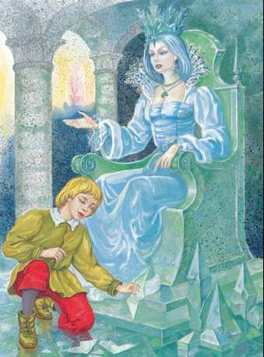
ОТВЕТ
Вечность

Slide 30
8
Вопрос 1 команде
Какие драгоценные дары послал принцессе бедный принц из сказки «Свинопас»?

Slide 31
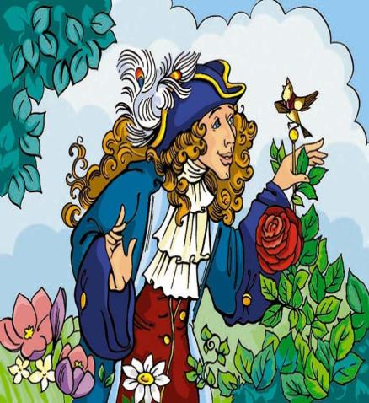
ОТВЕТ
Розу и соловья

Slide 32
8
Вопрос 2 команде
В каких птиц превратились 11 королевских сыновей? В какой сказке это произошло?

Slide 33
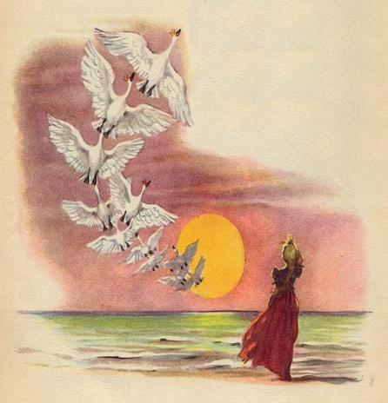
ОТВЕТ
В лебедей в сказке «Дикие лебеди»

Slide 34
9
Вопрос 1 команде
Из какого растения Элиза сплела рубашки для своих братьев?

Slide 35
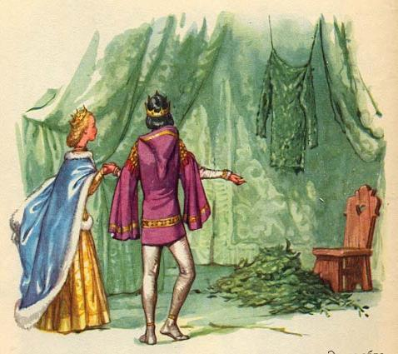
ОТВЕТ
Из крапивы

Slide 36
9
Вопрос 2 команде
Сколько оловянных солдатиков подарили мальчику?

Slide 37
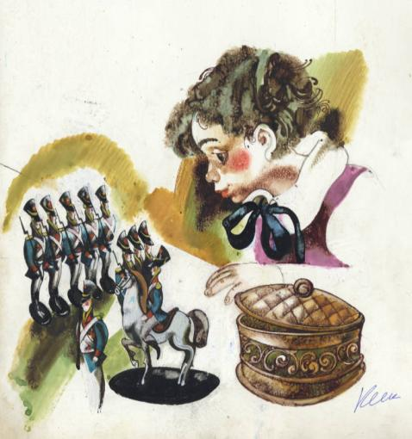
ОТВЕТ
Двадцать пять

Slide 38
10
Вопрос 1 команде
Чем отличался двадцать пятый оловянный солдатик от своих братьев?

Slide 39
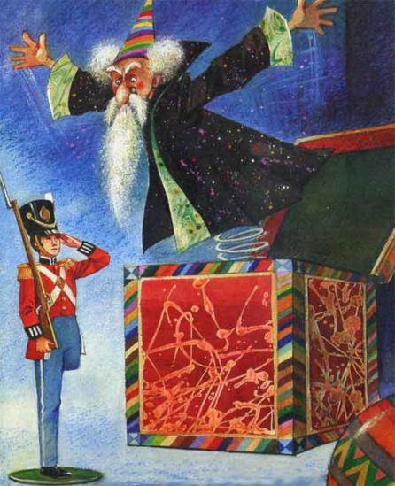
ОТВЕТ
Последний
оловянный солдатик был с одной ногой

Slide 40
10
Вопрос 2 команде
Из чего была сделана барышня в сказке «Стойкий оловянный солдатик?»

Slide 41
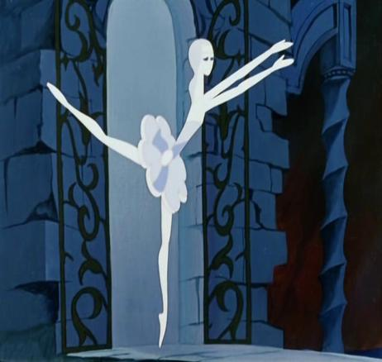
ОТВЕТ
Из бумаги

Slide 42
11
Вопрос 1 команде
За какой предмет была назначена цена в 100 поцелуев принцессы и в какой сказке?

Slide 43
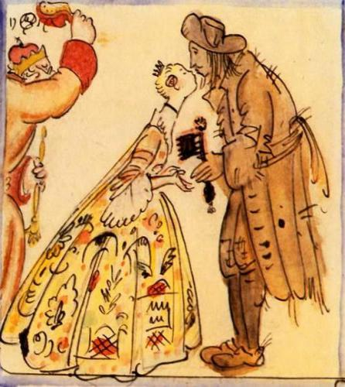
ОТВЕТ
За трещотку в сказке «Свинопас»

Slide 44
11
Вопрос 2 команде
Кто охранял сундуки с медью, серебром и золотом и в какой сказке?

Slide 45
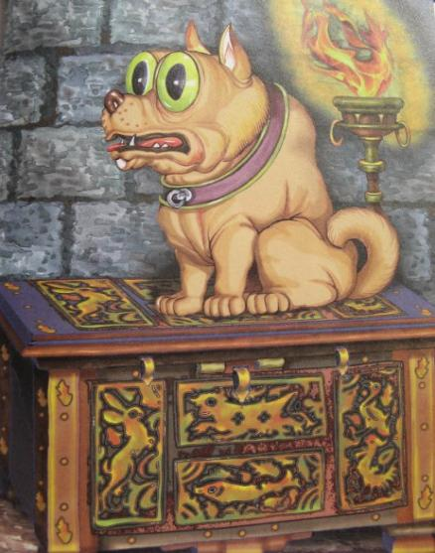
ОТВЕТ
Собаки в сказке «Огниво»

Slide 46
12
Вопрос 1 команде
Какую ткань ткали два обманщика в сказке «Новый наряд короля»?

Slide 47
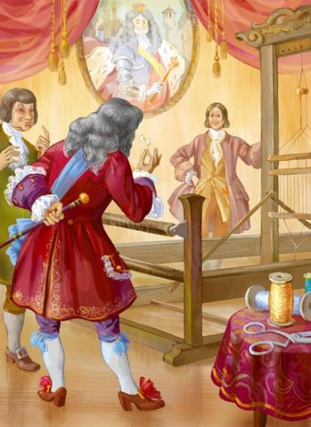
ОТВЕТ
Никакую

Slide 48
12
Вопрос 2 команде
Что больше всего любила делать русалочка?

Slide 49
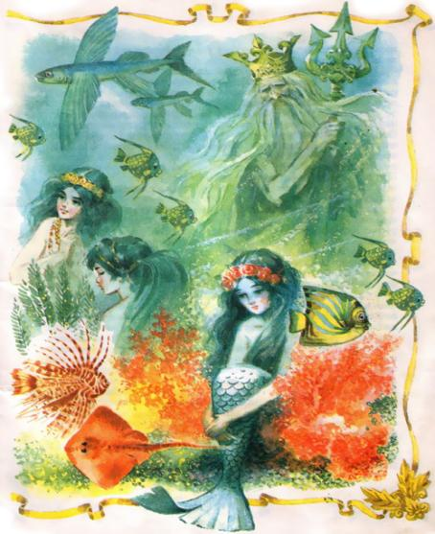
ОТВЕТ
Слушать рассказы о людях

Slide 50
13
Вопрос 1 команде
Что отдала русалочка морской ведьме за то, что вместо русалочьего хвоста у нее появились человечьи ножки?

Slide 51
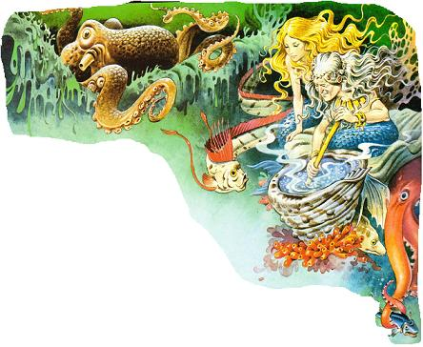
ОТВЕТ
Голос

Slide 52
13
Вопрос 2 команде
Во что превратилась русалочка?

Slide 53
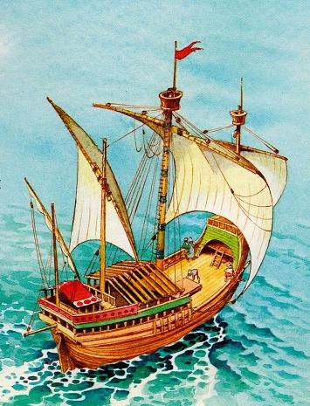
ОТВЕТ
В морскую пену

Slide 54
14
Вопрос 1 команде
Какую принцессу хотел взять в жены принц из сказки «Принцесса на горошине»?

Slide 55
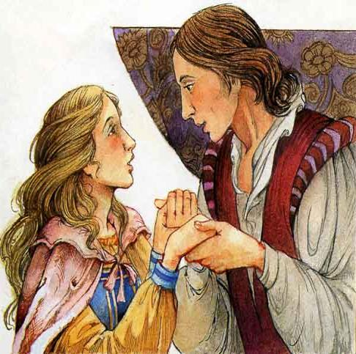
ОТВЕТ
Настоящую

Slide 56
14
Вопрос 2 команде
Кто отворил дверь принцессе в непогоду и в какой сказке?

Slide 57
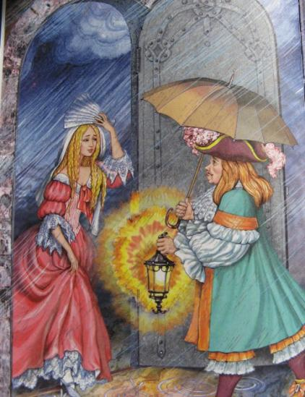
ОТВЕТ
Король в сказке «Принцесса на горошине»

Slide 58
15
Вопрос 1 команде
Как старая королева решила проверить, настоящая ли принцесса постучалась к ним в дом?

Slide 59
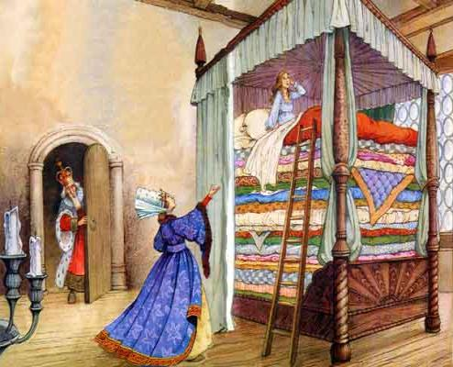
ОТВЕТ
Под 20 тюфяков и 20 пуховиков положила горошину

Slide 60
15
Вопрос 2 команде
Где теперь лежит горошина?

Slide 61
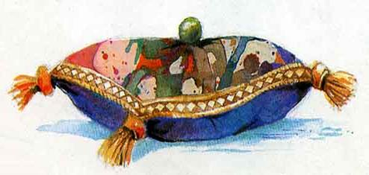
ОТВЕТ
В кунстка-мере

Slide 62
МОЛОДЦЫ !

Slide 63
Источники информации
Андерсен Х.-К. Сказки/ Пер. с датск.; Предисл. В. Финикова; Рис. В. Конашевича, В. Самойлова. – М.: Дет. лит., 1991. – 256 с.: ил.
Цыферов Г.М.. Мой Андерсен. – М.: Малыш, 1969
http://detochki.su/index.php?option=com_content&view=category&layout=blog&id=64&Itemid=166
http://multmir.net/seriya-38-skazki-andersena
http://www.fairyroom.ru/?page_id=805
http://images.yandex.ru/yandsearch?text
http://top-antropos.com/literature/item/97-libico-maraja
http://www.miloliza.com/illyustratsi-skazki-andersen/278.html
http://bibnout.ru/andersen/p232aa1.html
http://clubs.ya.ru/4611686018427432699/replies.xml?item_no=32
http://www.bankreceptov.ru/skazki/skazki-0043.shtml
http://images.yandex.ru/yandsearch?text

